Slide 1
Velkommen til 1a - Biologi C
1a/MM 2017-2018

Slide 2
Hvad er biologi? Hvad forventer du vi kommer til at arbejde med?
Skriv i 3-5 minutter
Runde: Hvad har I skrevet?
Kig i bogen s. 7-12. Læs figurtekster og læs hist og pist.
Er der noget, vi skal tilføje til oversigten over, hvad der hører til i biologiundervisningen?

Slide 3
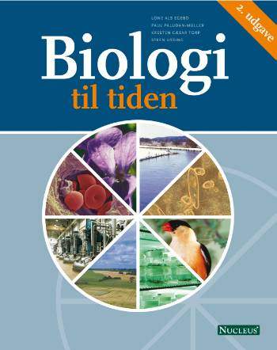
Indhold i bogen Biologi til tiden
Grundbog: Biologi til tiden
S. 4-5: Emner – overskrifter. Brug denne oversigt!
Hvor finder man stikordsregistret?
Slå op på s. 13.
Hvorfor er nogle ord fremhævet med rødt?
Hvorfor er nogle ord fremhævet med blåt?
Figurer

Slide 4
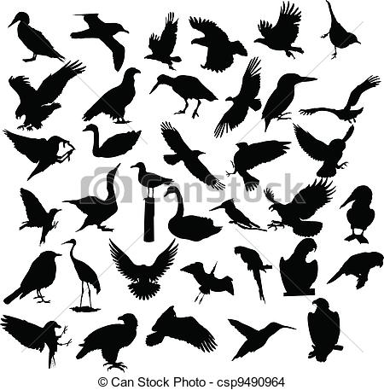
Fugle
Tegn en fugl!
Beskriv din fugl
Hvad karakteriserer en fugl?
Individuelt: Skriv så mange fuglearter ned, som du kan komme i tanke om.
Tæl, hvor mange arter, du nåede frem til.
Gruppen:
Hvor mange gengangere?
Hvor mange arter tilsammen?
Hvad viser dette om fordele ved gruppearbejde?
Hvad viser det om, hvilke opgavetyper det er en fordel at arbejde sammen om?
Notes:
Uddel papir
Ingen hjælpemidler. 3 minutter pr opgave.

Slide 5
Hvad skal vi lave? Undervisningsministeriet:
Kernestoffet er:
cellebiologi: overordnet opbygning af pro- og eucaryote celler og membranprocesser
mikrobiologi: vækst og vækstfaktorer
makromolekyler: overordnet opbygning og biologisk funktion af carbohydrater, lipider, proteiner og DNA
enzymer: overordnet opbygning og funktion
biokemiske processer: fotosyntese, respiration og gæring
genetik og molekylærbiologi: nedarvningsprincipper, det centrale dogme og mutation
evolutionsbiologi: eksempler på evolutionsmekanismer
fysiologi: Oversigt over kroppens organsystemer, et udvalgt organsystems opbygning og funktion, forplantning og hormonel regulering
økologi: samspil mellem arter og mellem arter og deres omgivende miljø, energistrømme, C-kredsløb og biodiversitet.

Slide 6
Hvad skal vi lave – og hvordan?
Temaer. Fælles for alle biC-hold → ellers er det meget besværligt for dem, der vælger biB.
Øvelser (også ud af huset)
Skriftlige opgaver. 12 timers ”fordybelsestid”
Samarbejde med andre fag – i begrænset omfang!
Matematik
Fysik
Første tema: Livets byggesten
Om celler og mikrobiologi
Arbejde med tekst + laboratorieøvelser

Slide 7
Organisering af dokumenter
Lektier → Lectio
Opgaver til lektien: Lectio, Edulife
Opbevaring og organisering af dokumenter → Edulife, fælles rum for 1a Biologi (GRØN)
Afleveringsmappe – kommer vi til at bruge senere

Slide 8
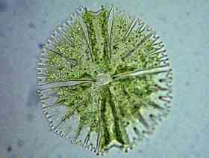
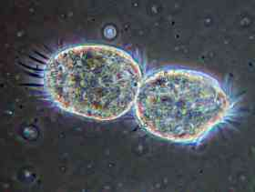
BTT s. 13: Levende organismer
Hvordan skal vi definere levende organismer (til forskel fra ikke-levende)?
Livsytringer: - Kan optage næring - Kan udføre ånding (respiration), - Udskillelsesprocesser (ekskretion) - De vokser og formerer sig - Som regel: Sanser/reagerer på deres omverden - Ofte: Bevægelse
Den mindste levende enhed kalder vi en celle. Hvilke organismer kender I, der består af kun 1 celle?
Mikroorganismer, f.eks. Bakterier – plankton – gærceller – hjuldyr
Hvor mange celler består mennesket af?
10¹⁴
Notes:
Arbejd sammen i par. Tid til at læse og overveje hvert spørgsmål. Alle skal nå at svare.

Slide 9
Levende organismer - fortsat
Hvad betyder stofskifte?
Kemiske reaktioner → stoffer omdannes. De vigtigste eksempler: Næringsoptagelse – respiration – ekskretion.
Hvad er DNA?
Vores arvemateriale. ”Opskriften” på alt i vores krop.

Slide 10
Levende organismer - fortsat
Hvordan definerer man en art?
Individer som kan formerer sig med hinanden og få fertilt afkom (dvs. afkom som selv kan formere sig)
Tilhører en Sct.Bernhardshund og en gravhund samme art?
Ja
Tilhører en zebra og en hest samme art?
Nej
Tilhører et menneske fra Afrika og et fra Europa samme art?
Ja

